Slide 1
Criptografia
Profa. Patricia Rucker de Bassi

Slide 2
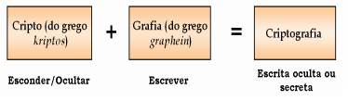
Criptografia
A Criptologia é a arte ou a ciência de escrever em cifra ou em código;
Ela aborda o conjunto de técnicas que permitem tornar incompreensível uma mensagem originalmente escrita com clareza, de forma a permitir normalmente que apenas o destinatário a decifre e a compreenda.

Slide 3
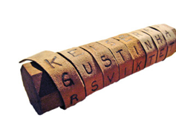

Criptografia - Histórico
Gregos e romanos → enviar mensagens secretas
Gregos – cítala ou bastão de Licurgo
Cifra de transposição
Um dos primeiros exemplos conhecidos
Romanos - cifra de Cesar
Descolamento das letras do alfabeto para a direita ou para a esquerda de acordo com o número de posições

Slide 4
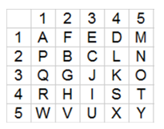
Criptografia - Histórico
Diagrama de políbio
Cifra poli alfabética que traduz cada letra através das posições numéricas correspondentes
Na 2ª Guerra Mundial – Máquina Enigma
Utilizada pelos alemães para enviar e receber transmissões criptografadas
Matemáticos poloneses foram capazes de decifrá-la

Slide 5
Criptografia - Histórico
Computadores após a 2ª Guerra tornaram possível o desenvolvimento de cifras mais complexas.
Pesquisas na área iniciaram em 1970 pela IBM, sendo utilizadas em 1976 pelo governo americano
Desde então a comunicação, redes de computadores e segurança computacional faz uso de técnicas criptográficas modernas para manter chaves secretas de maneira que as funções matemáticas sejam intratáveis.
Desenvolvedores devem considerar:
Avanços tecnológicos futuros
Proteção contra ataques de força bruta

Slide 6
Criptografia
Onde se aplica:
sigilo em banco de dados;
censos;
investigações governamentais;
dossiês de pessoas sob investigação;
dados hospitalares;
informações de crédito pessoal;
decisões estratégicas empresariais;
sigilo em comunicação de dados;
comandos militares;
mensagens diplomáticas;
operações bancárias;
comércio eletrônico;
transações por troca de documentos eletrônicos (EDI);
estudo de idiomas desconhecidos;
recuperação de documentos arqueológicos, hieróglifos;
e até tentativas de comunicações extraterrestres!

Slide 7
Criptografia
Faz uso de:
Matemática
Teoria da informação
Complexidade computacional
Estatística
Análise combinatória
Álgebra abstrata
Teoria dos números
Matemática finita

Slide 8
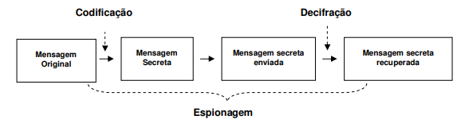
Criptografia
Tipos
De chave simétrica
De chave assimétrica

Slide 9
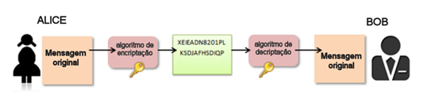
Criptografia
Chave simétrica

Slide 10
Criptografia
Chave simétrica
Vantagem:
Facilidade de uso
Maior agilidade para execução dos processos criptográficos
Desvantagem:
Chave de ciframento necessita ser compartilhada previamente entre origem e destino e pode ser interceptada durante este processo de compartilhamento
A quantidade de chaves para uma rede com muitos usuários dificulta a gerencia delas – cada par necessita de uma chave
A chave deve ser armazenada de forma segura e nem sempre isso é simples de ser implementado

Slide 11
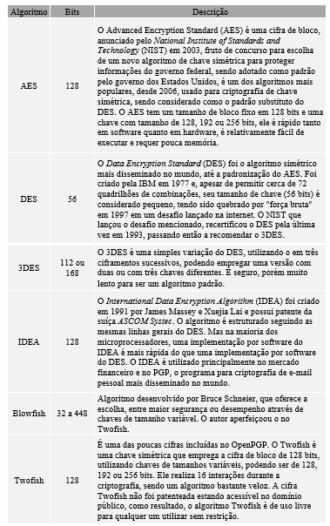
Criptografia
Algoritmos de criptografia simétrica

Slide 12
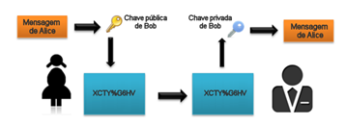
Criptografia
Chave assimétrica

Slide 13
Criptografia
Chave assimétrica
Vantagem:
Não precisa enviar a cópia das chaves privadas um para o outro
Pode haver comprometimento de um canal de mensagem, mas não dos demais
Desvantagem:
Complexidade empregada no desenvolvimento dos algoritmos
Tempo de processamento

Slide 14
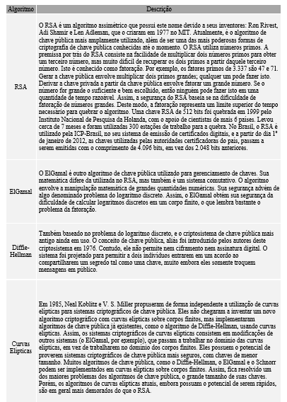
Criptografia
Algoritmos de criptografia assimétrica

Slide 15
Criptografia
Certificado Digital
É o equivalente digital de um documento de identificação, utilizado em conjunto com um sistema de criptografia de chave pública.
O certificado digital é assinado por alguém em quem o proprietário deposita confiança → autoridade certificadora (Certification Authority – CA).
ICP-Brasil - Infraestrutura de Chaves Públicas Brasileira, ligado ao Instituto Nacional de Tecnologia da Informação - ITI

Slide 16
Criptografia
Certificado Digital
ICP- Brasil
Conjunto de técnicas, práticas e procedimentos que foram traçadas pelo seu comitê gestor com o objetivo de estabelecer os fundamentos técnicos e metodológicos de um sistema de certificação digital baseado em chave pública
Gerenciam a emissão e revogação de certificados digitais no Brasil
Composto por:
Autoridades certificadoras
Autoridades de registro
Autoridade gestora de políticas
Membros:
Serpro
Caixa Econômica Federal
Serasa Experian
Receita Federal
Certsign
Entre outras
http://www.iti.gov.br/icp-brasil

Slide 17
Criptografia
Certificado Digital
O certificado digital representa a “carteira de identidade” da pessoa no mundo virtual.
Vantagens:
Agilidade, redução de custos e segurança.
A certificação digital garante autenticidade e integridade.
O documento com assinatura digital ICP-Brasil tem a validade de um documento em papel assinado manualmente.
A certificação digital hoje permite que processos que tinham que ser realizados pessoalmente ou por meio de inúmeros documentos em papel, possam ser feitos totalmente por via eletrônica.
Com isso os processos tornam-se menos burocráticos, mais rápidos e por conseguinte, mais baratos.

Slide 18
Criptografia
Assinatura Digital
Impressões digitais eletrônicas
Associa de forma segura um assinante a um documento em uma transação eletrônica.
Formato padrão mundial
Public Key Intrastsructure – PKI
Utiliza criptografia assimétrica – a chave privada fica com o proprietário (token ou smartcard).
Geração de chaves
Usuário precisa do par de chaves
Realizado pelas autoridades certificadoras do ICP-Brasil
A chave privada não é compartilhada e é usada por documentos assinados pelo usuário
A chave pública está disponível para todos para validar a assinatura digital do signatário

Slide 19
Criptografia
São dispositivos portáteis que funcionam como mídias armazenadoras. Em seus chips são armazenadas as chaves privadas dos usuários. O acesso às informações neles contidas é feito por meio de uma senha pessoal, determinada pelo titular.
O smart card assemelha-se a um cartão magnético, sendo necessário um aparelho leitor para seu funcionamento.
Já o token assemelha-se a uma pequena chave que é colocada em uma entrada do computador.
Assinatura Digital
Impressões digitais eletrônicas
Associa de forma segura um assinante a um documento em uma transação eletrônica.
Formato padrão mundial
Public Key Intrastsructure – PKI
Utiliza criptografia assimétrica – a chave privada fica com o proprietário (token ou smartcard).
Geração de chaves
Usuário precisa do par de chaves
Realizado pelas autoridades certificadoras do ICP-Brasil
A chave privada não é compartilhada e é usada por documentos assinados pelo usuário
A chave pública está disponível para todos para validar a assinatura digital do signatário

Slide 20
Criptografia
Assinatura Digital
Impressões digitais eletrônicas
Associa de forma segura um assinante a um documento em uma transação eletrônica.
Formato padrão mundial
Public Key Intrastsructure – PKI
Utiliza criptografia assimétrica – a chave privada fica com o proprietário (token ou smartcard).
Geração de chaves
Usuário precisa do par de chaves
Realizado pelas autoridades certificadoras do ICP-Brasil
A chave privada não é compartilhada e é usada por documentos assinados pelo usuário
A chave pública está disponível para todos para validar a assinatura digital do signatário

Slide 21
Criptografia
A assinatura digital é gerada a partir do uso do Certificado Digital ICP-Brasil. Ela tem valor jurídico assegurado pela legislação brasileira e, portanto, tudo que é formalizado por meio dela não pode ser repudiado.
"Ela pode ser usada para formalizar qualquer transação, mas é indicada, principalmente, para contratos com alto valor financeiro e de longa duração por conta da segurança. O uso do Certificado garante a autenticidade e integridade do documento“.
A assinatura eletrônica é gerada a partir da grafia de uma assinatura na tela de um dispositivo (computador, celular e tablet) e tem eficácia probatória de acordo com as evidências colhidas, como a geolocalização, voz, imagem, entre outros critérios.
Ela é indicada para assinar documentos com baixo risco financeiro e de curto prazo, tais como recibos de entrega, aceite de propostas, contratos de serviços e financiamentos, entre outros.
Maria Teresa Aarão, diretora de Inovação em Produtos e Mercados da Certisign, Autoridade Certificadora líder da América Latina.

Slide 22
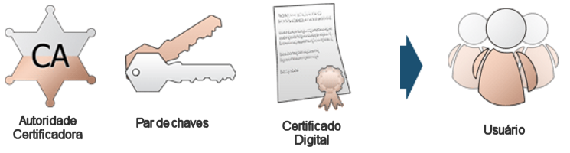
Criptografia
Assinatura Digital

Slide 23
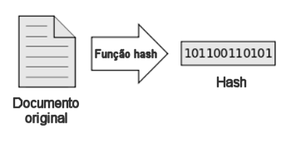
Criptografia
Assinatura Digital

Slide 24
Criptografia
A função Hash (Resumo) é qualquer algoritmo que mapeie dados grandes e de tamanho variável para pequenos dados de tamanho fixo. Por esse motivo, as funções Hash são conhecidas por resumirem o dado. A principal aplicação dessas funções é a comparação de dados grandes ou secretos.
Dessa forma, as funções Hash são largamente utilizadas para buscar elementos em bases de dados, verificar a integridade de arquivos baixados ou armazenar e transmitir senhas de usuários.
Assinatura Digital

Slide 25
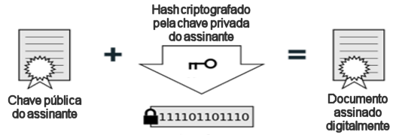
Criptografia
Assinatura Digital

Slide 26
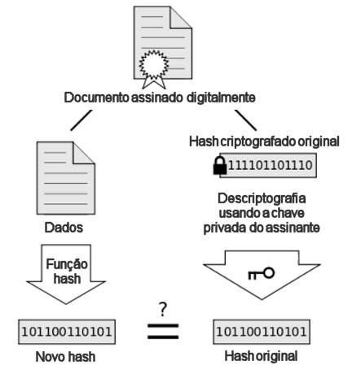
Criptografia
Validação da assinatura digital

Slide 27
Atividade
Descrever de forma textual como funciona o processo de uso e verificação da Assinatura Digital.
Utilizar as figuras como direcionamento.
Entregar por e-mail até o final da aula – patriciadebassi@gmail.com
Pode ser em grupo, colocar o nome dos integrantes no documento.

